Slide 1
অভিনন্দন সব্বাইকে

Slide 2
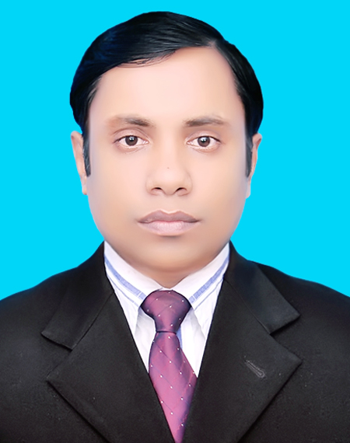
উপস্থাপনায়ঃ
মোহাম্মদ দৌলত হোসেন
সহকারি শিক্ষক
সবুজপাড়া সরকারি প্রাথমিক বিদ্যালয়
বি-পাড়া, কুমিল্লা।

Slide 3
বিষয় পরিচিতি
বিষয়ঃ বাংলা
শ্রেণীঃদ্বিতীয়
পাঠঃআমাদের দেশ
সময়ঃ৪০ মিনিট

Slide 4
আবেগ সৃষ্টি
আমরা সবাই রাজা -------

Slide 5
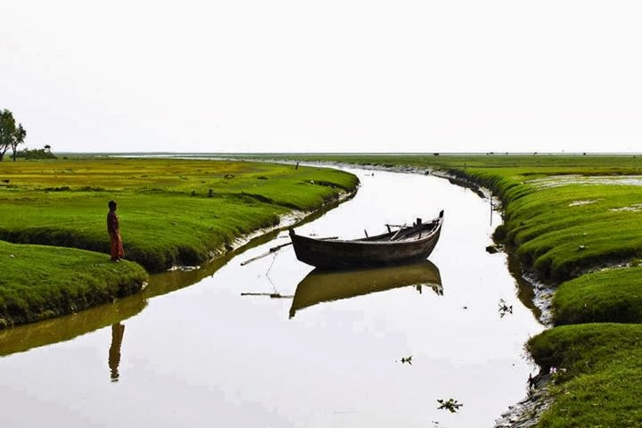
আমাদের ছোট নদী
কবি-রবীন্দ্রনাথ ঠাকুর
পৃষ্ঠা -৩২-৩৩

Slide 6
শিখন ফল
২ ১ ১-কবিতা শুনে বুঝতে পারবে।
২ ১ ২-পাঠ্য বইয়ের কবিতা আবৃত্তি করতে পারবে।
২ ১ ২-প্রমিত উচ্চারণে কবিতা পড়তে পারবে।
২ ১ ২ –পাঠ্য পুস্তকের কবিতা লিখতে পাড়বে।

Slide 7
আমাদের ছোট নদী চলে বাঁকে বাঁকে,
একটি নদী এঁকে বেঁকে চলছে

Slide 8
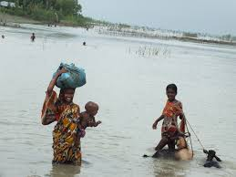
বৈশাখ মাসে তার হাঁটুজল থাকে।
হাঁটুজলে কিছুলোক নদী পার হচ্ছে

Slide 9
পার হয়ে যায় গরু , পার হয় গাড়ি,
গরু ও গাড়ি নদী পার হচ্ছে

Slide 10
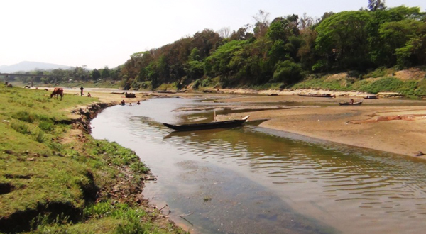
দুই ধার উচু তার ,ঢালু তার পাড়ি।
নদীর দুই ধার উচু

Slide 11
নতুন শব্দ শব্দার্থ
বাঁকে বাঁকে নদী যেখানে বেঁকে যায়
হাঁটুজল হাঁটু সমান পানি
ঢালু নিচু

Slide 12
দলীয় কাজ
গোমতি
সুরমা
আমাদের ছোট নদী কবিতার প্রথম চার লাইন লিখ।
আমাদের ছোট নদী কবিতার শেষ চার লাইন লিখ।

Slide 13
মূল্যায়ন
1। আমাদের ছোট নদী কবিতার কবির নাম কি বল।
২। আমাদের ছোট নদী কিভাবে চলে।
৩। নদীর দুই ধাঁর কেমন?
৪। তোমার গ্রামে কোন নদী আছে তার নাম লিখ।

Slide 14
ধন্যবাদ

